Slide 1
МОДУЛЬ 3
Долучаємося до розмови:
шукаємо дискусійні питання, судження і приєднуємося
до розмови

Slide 2
Заняття 1
2
Національний проєкт: пишемо есе
Модуль 3

Slide 3
Увесь рік ми будемо вчитися одне в одного, розмовляючи.
3
Модуль 3

Slide 4
Піднесіть руку, якщо ви спілкуєтеся вдома. Якщо так, то про що ці розмови?
Піднесіть руку, якщо ви спілкуєтеся з друзями. Якщо так, то про що ваші розмови?

Slide 5
Що обговорювала ваша група?
Як відбувалася розмова? Щодо чого ви погоджувались?
Щодо чого були розбіжності в думках?
Хтось мав / мала рацію?
Хтось помилявся / помилялася?

Slide 6
Заключна думка:
Пам’ятайте, що вдала розмова залежить від уміння активно слухати.

Slide 7
Заняття 2

Slide 8
Про яку подію ви чули й хотіли б розповісти сьогодні?

Slide 9
Що обговорювала ваша група?
Як відбувалася розмова?
Щодо чого у вас збігалися думки? З чим ви не погоджувались?
Чим це заняття відрізняється від попереднього?
Що ми тепер знаємо про вдалі розмови, чого не знали раніше?

Slide 10
Заключна думка:
Розмови відбуваються по-різному.
Вони можуть бути між друзями, але можуть бути й між людьми, яких ви не дуже добре знаєте. Ці розмови можуть бути дуже різними. Спільне для них те, що в розмові немає переможців і переможених.
Люди слухають і поважають одне одного.

Slide 11
Заняття 3

Slide 12
Про яку подію ви чули та хотіли б розповісти сьогодні?

Slide 13
Що говорили про статтю ваші співрозмовники / співрозмовниці?
Щодо чого ви погоджувались? Щодо чого — ні?
Як стаття допомогла вам у розмові?

Slide 14
Що таке теза:
Твердження, щодо якого можна дебатувати, підтверджувати його доказами.
Основна думка, яку ви намагаєтеся донести до своїх читачів і читачок.
Конкретна думка про щось.

Slide 15
Заняття 4

Slide 16
Про яку подію ви чули й хотіли б розповісти сьогодні?

Slide 17
Що говорили про статтю ваші співрозмовники / співрозмовниці?
Щодо чого ви погоджувались,
а щодо чого ваші думки розходились?
Як стаття допомогла вам у розмові?

Slide 18
Заключна думка:
Розмови можуть бути чутливими для деяких людей, як зазначено у двох статтях: у тій, що ми читали минулого разу, і в тій, що читали сьогодні. Вам могло здатись, що статті схожі на письмову суперечку. Однак, якщо розмову ведуть із взаємоповагою, вона може стати
«аргументованим обговоренням», під час якого люди висувають різні тези.

Slide 19
Заняття 5

Slide 20
Про яку подію ви чули й хотіли б розповісти сьогодні?

Slide 21
Розмови / аргументи
Про що ви думаєте, коли чуєте слово «аргумент»?
Чи можуть друзі сперечатися?
Чи можуть сперечатися незнайомці?

Slide 22
Оберіть колір з набору, який найкраще відображає слово «аргумент».

Slide 23
Заключна думка:
Коли люди сперечаються аргументовано і з повагою одне до одного, з’являється багато можливостей для розвитку, навчання та змін. У такому випадку
ваша розмова не буде перетворюватися на суперечку.

Slide 24
Заняття 6

Slide 25
Про яку подію ви чули й хотіли б розповісти сьогодні?

Slide 26
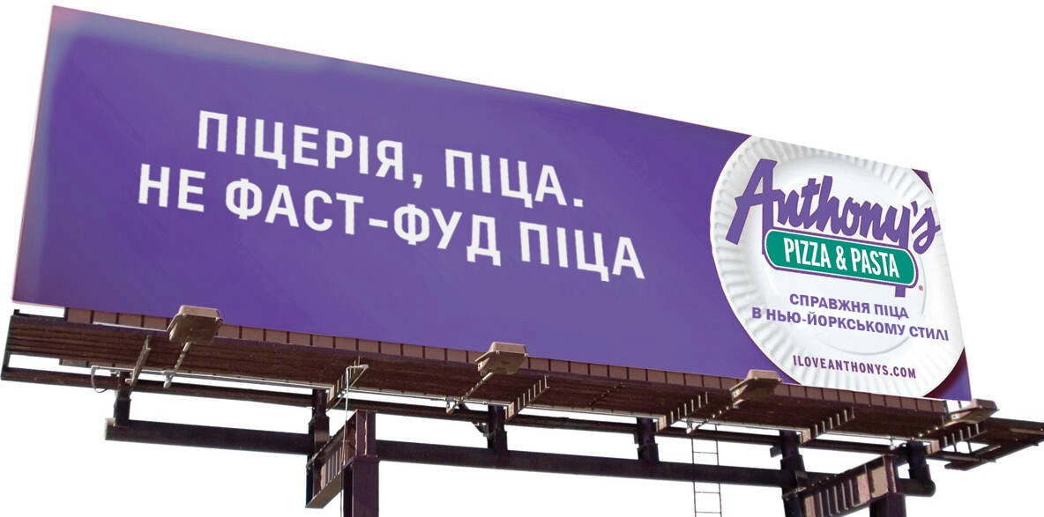
Що ви бачите?
Яке тут «судження»?

Slide 27
Що цей білборд говорить про фаст-фуд? А як щодо домашньої їжі?
Що таке піца? Хіба це не фаст-фуд?
Чому на вивісці — паперова тарілка? Чому не справжня тарілка?
Де можна побачити таку рекламу? Це має значення?

Slide 28
Чи хтось із вас змінив / змінила думку, коли почув / почула інших учнів
і учениць?
Що нового ви дізналися? Що вас здивувало?

Slide 29
Заключна думка:
Судження оточують нас повсюди. Якщо ви тримаєте очі розплющеними, а вуха — відкритими, то знайдете їх там, де найменше очікуєте.

Slide 30
Заняття 7

Slide 31
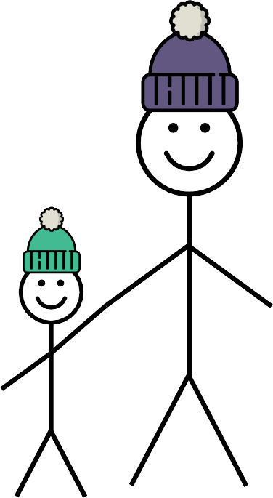
Що ви бачите?
Це Білл.
Білл не грає
у Candy Crush.
У Білла є своє життя. Білл розумний.
Будь як Білл.
Які «судження» тут є?

Slide 32
Що цей мем говорить про Білла? Чого він не говорить про Білла?
Що ви думаєте про останній рядок:
«Будь як Білл»? Чи можете ви з цим посперечатися?
Що «відбувається» на картинці? Чому з’явився цей мем?

Slide 33
Чи хтось із вас змінив / змінила думку, коли почув / почула інших учнів
і учениць?
Що нового ви дізнались?
Як змінилося ваше сприйняття суджень і аргументів?

Slide 34
Заключна думка:
Судження оточують нас повсюди. Якщо ви тримаєте очі розплющеними, а вуха — відкритими, то знайдете їх там, де найменше очікуєте.

Slide 35
Заняття 8

Slide 36
Про яку подію ви чули й хотіли б розповісти сьогодні?

Slide 37
Я пам’ятаю час, коли лиш починався світ Хто міг, той підіймався та йшов
Ішов собі високо в гори, взявши у похід Свою надію сильну, як любов
Що все буде добре Для кожного з нас Що все буде добре Настане наш час
Я бачив, як навколо нас і долі, і вогні Все далі й далі змінювали світ
І ми все вище, бо в долині небо не таке І далі щось веде мене в похід (…)
І ось, коли ми майже там, де холодно і сніг І зовсім близько наша самота
Бажання сильні, як любов, поможуть нам дійти І буде вся та наша висота (…)
І все буде добре Для кожного з нас І все буде добре
Настане наш час
Пісня «Все буде добре» Виконавець: гурт Океан Ельзи Дата випуску: 2007
Альбом: Міра
Що ця пісня каже про зміни?
Що ви думаєте про останні два рядки пісні? Чи можете їх аргументувати?

Slide 38
Чи хтось із вас змінив / змінила думку, коли почув / почула інших учнів і учениць?
Що нового ви дізнались?
Як змінилося ваше сприйняття суджень і аргументів?

Slide 39
Заключна думка:
Судження і аргументи оточують нас повсюди. Якщо ви тримаєте очі розплющеними, а вуха — відкритими,
то знайдете їх там, де найменше очікуєте.

